Slide 1


项目总结报告
G11组员：许佳俊（组长）、徐柯杰、何宇晨、杜潇天、黄玉钱

Slide 2
目录
目录按评审检查表条目划分。

Slide 3
01
是否在每个里程碑阶段都准备了相关的演示材料？
格式是否符合要求？整体效果如何？

Slide 4
01

Slide 5
02
总体上，是否完成了大作业要求的全部的里程碑任务？
是否按时提交？

Slide 6
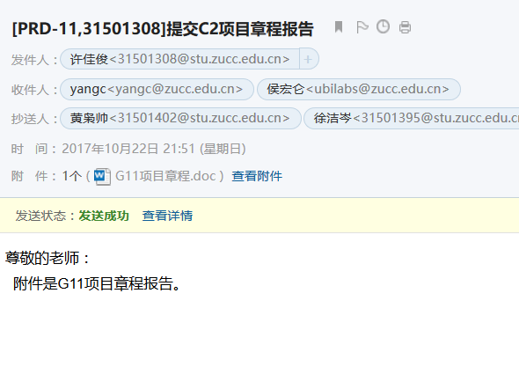
02
章程报告

Slide 7
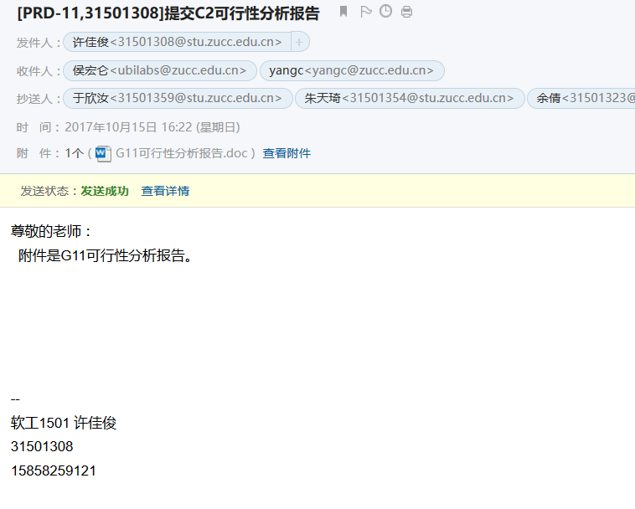
02
项目可行性分析

Slide 8
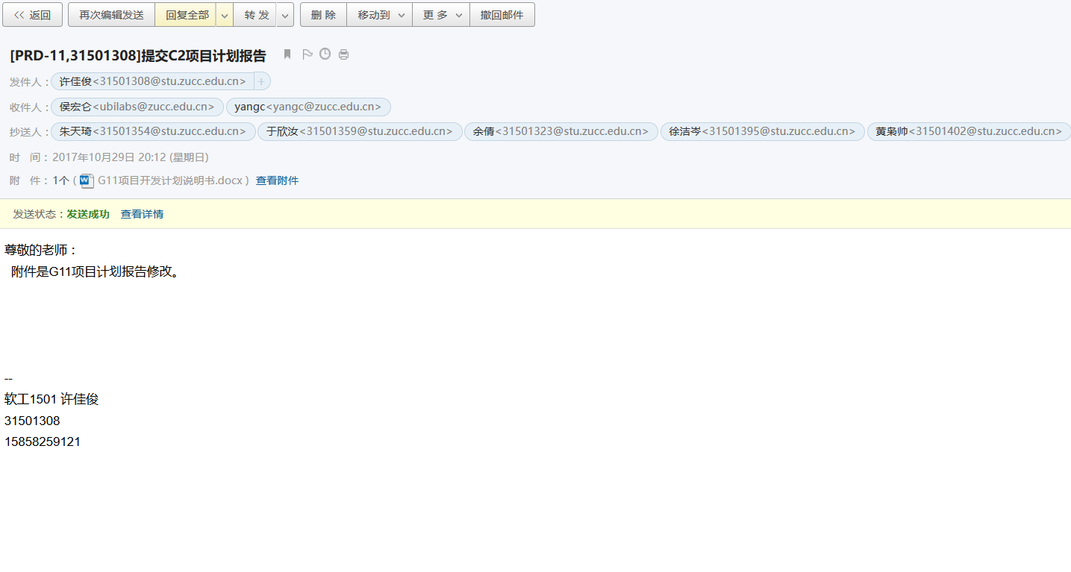
02
项目计划报告

Slide 9
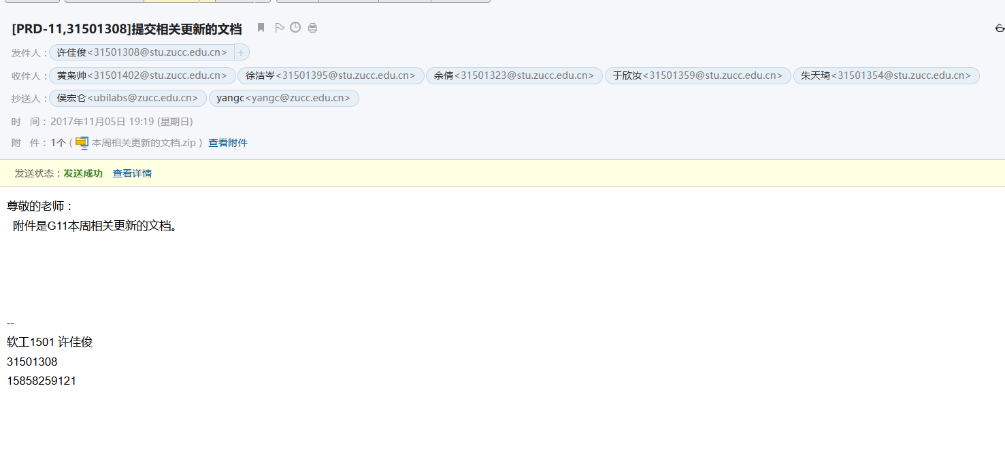
02
需求工程计划

Slide 10
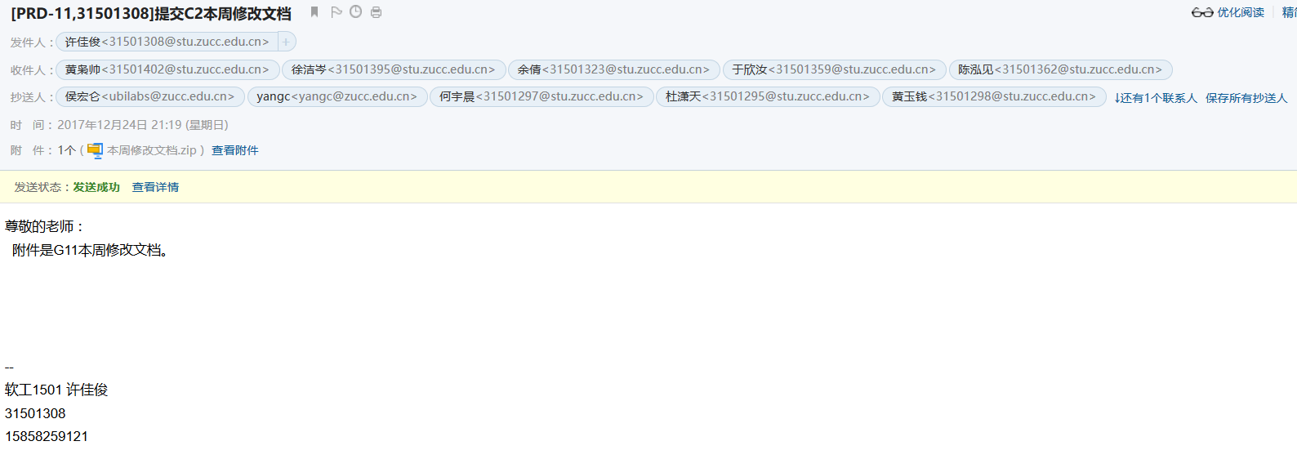
02
需求规格说明书

Slide 11
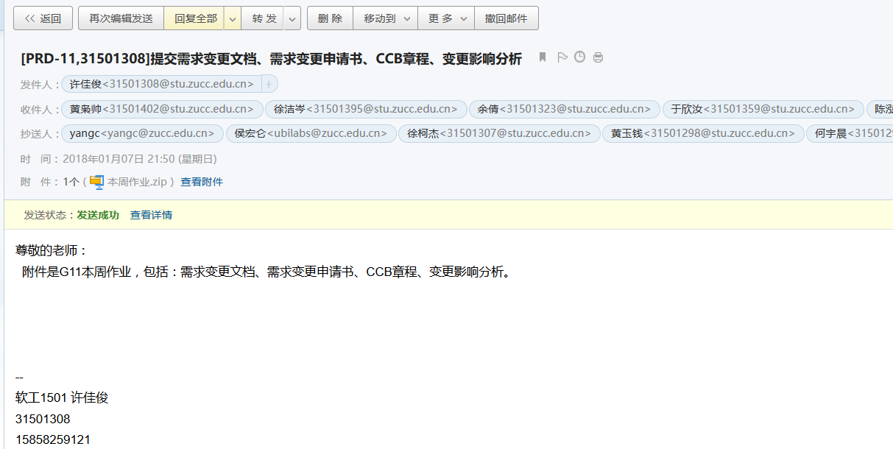
02
需求变更报告

Slide 12
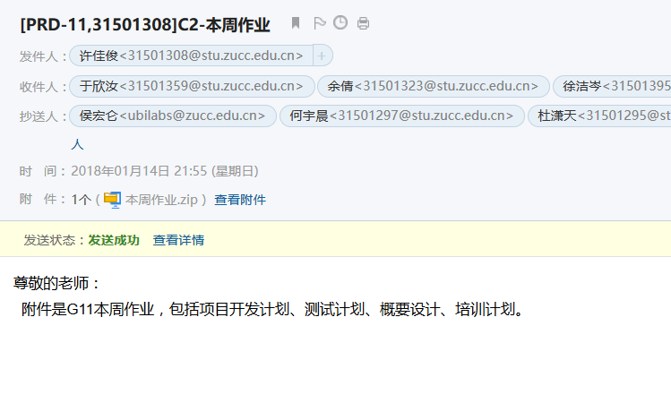
02
后续计划性报告

Slide 13
02
项目总结报告

Slide 14
03
是否提交了项目章程？内容是否完整？

Slide 15
03
项目章程

Slide 16
04
是否提交了需求项目计划？是否采用了模版？是否合适？

Slide 17
04
项目开发计划

Slide 18
05
是否经常召开项目会议，并有会议记录？
记录内容是否合理、有效、及时？

Slide 19
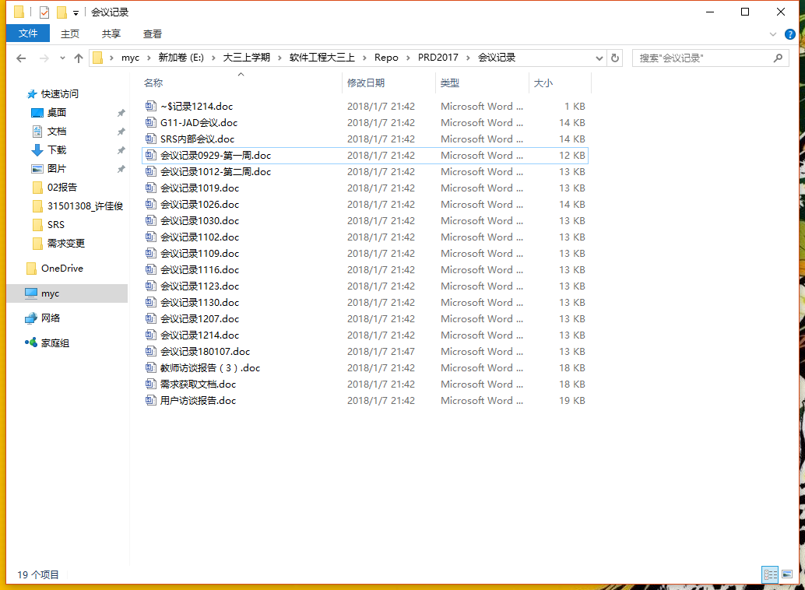
05
会议记录

Slide 20
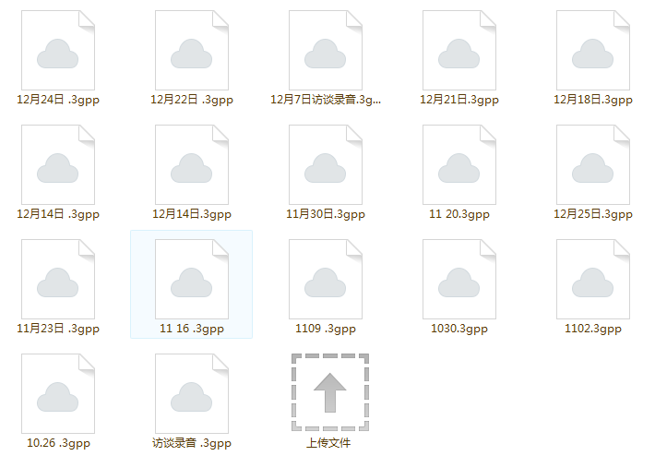
05
链接：https://pan.baidu.com/s/1sncAIPf 密码：1iab
录音

Slide 21
06
是否在各个里程碑都有内部的评审记录？
是否有针对评审后的修改和完善？

Slide 22
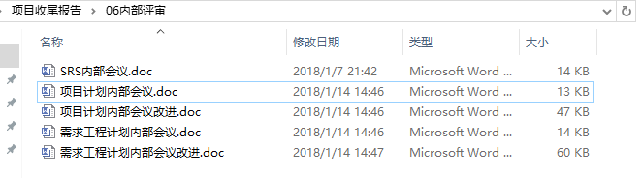
06
内部评审记录

Slide 23
07
是否采用了配置管理工具进行文档的版本管理？
效果如何？

Slide 24
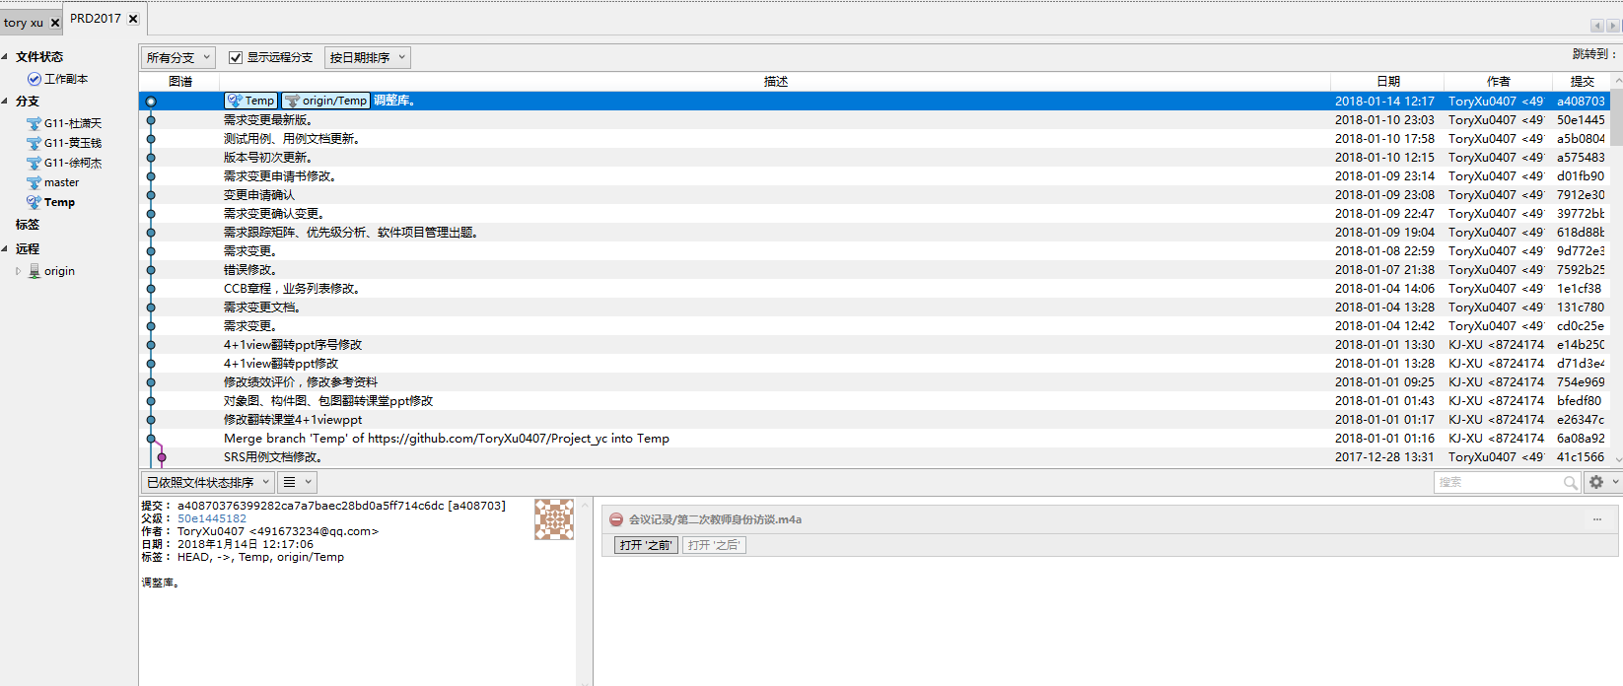
07
配置管理工具

Slide 25
08
是否及时根据项目的进展情况，进行相关文档的更新？
并能追溯相关历史信息？

Slide 26
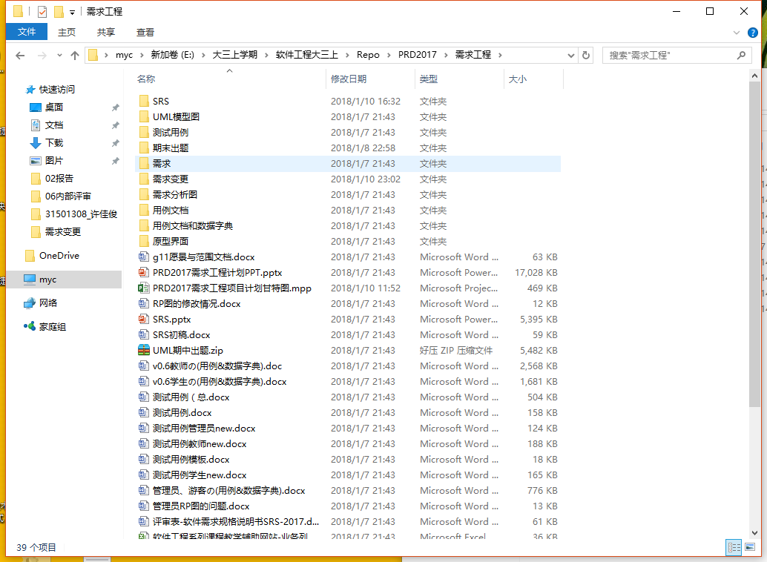
08
相关文档更新

Slide 27
09
需求项目计划的WBS结构是否合理？
是否涵盖项目的5个阶段、需求工程的2个阶段？

Slide 28
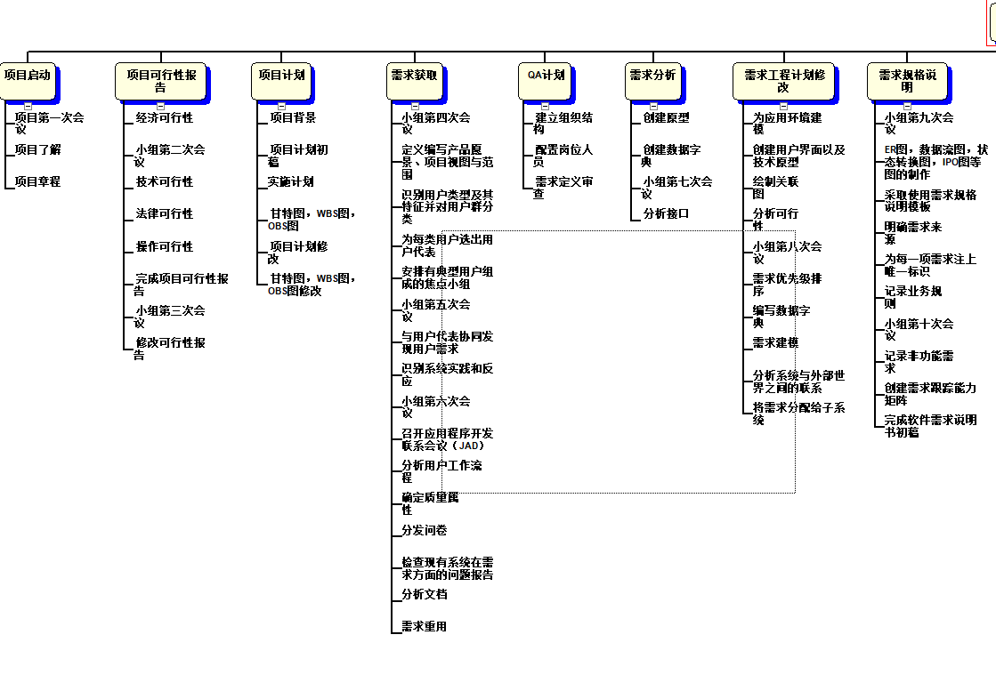
09
WBS结构

Slide 29
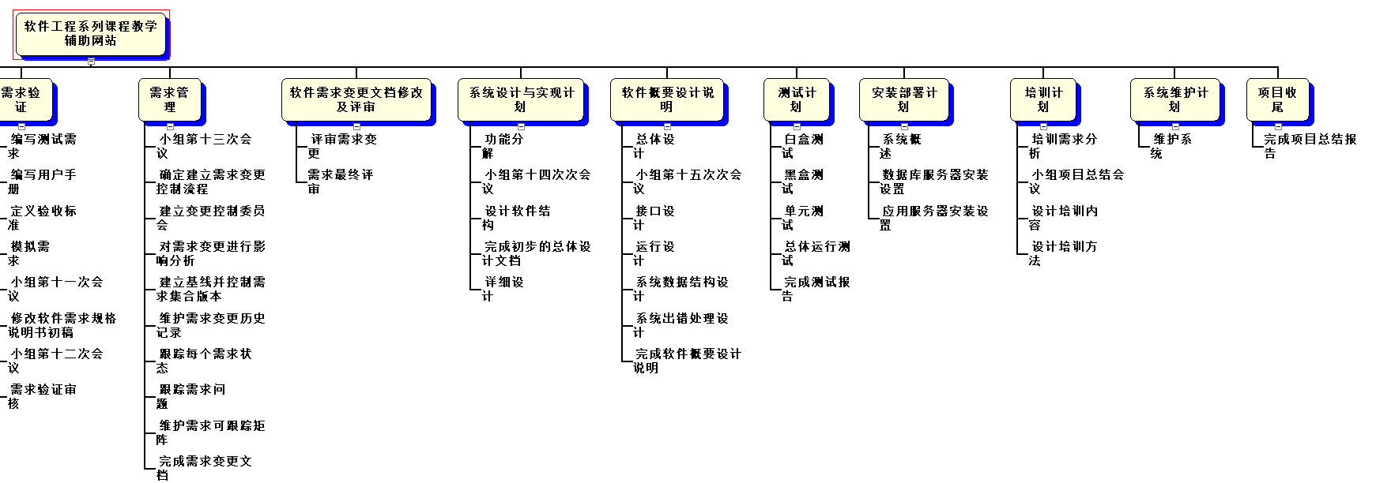
09
WBS结构

Slide 30
10
需求计划中是否明确的给每个组员分配了任务？
分配是否合理？（同11）

Slide 31
11
是否采用了Project工具绘制了GANTT图？是否准确？
在相应的网络图中，是否明确了里程碑？

Slide 32
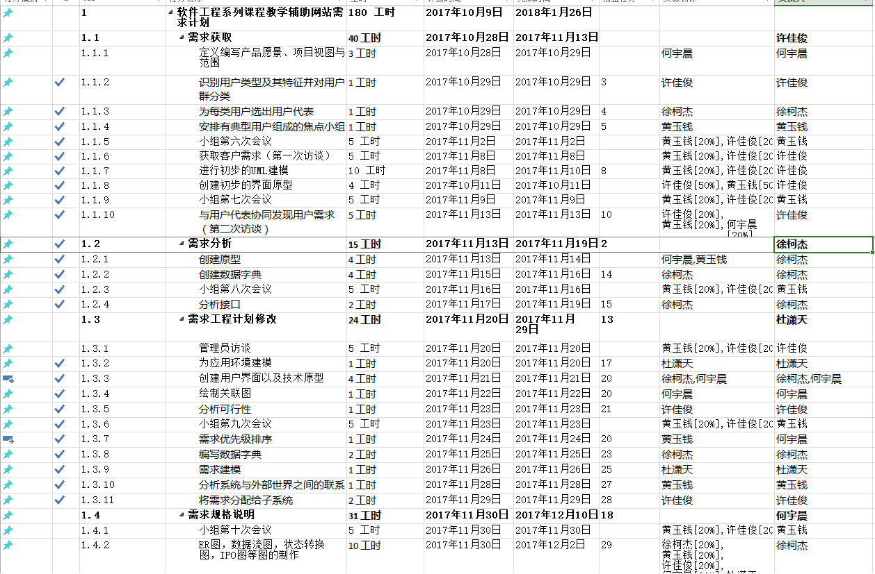
11
甘特图

Slide 33
12
需求计划中是否包含了项目计划的必要子计划？
比如：风险、人力资源、预算等等

Slide 34
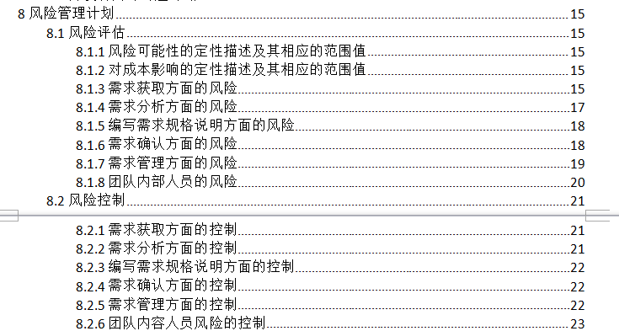
12
项目子计划

Slide 35
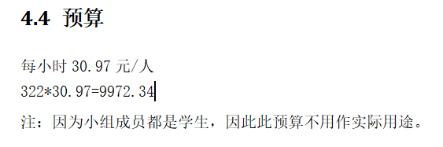
12
项目子计划

Slide 36
13
最终的计划中是否存在与实际情况的偏差？
是否有资源分配不平均或人员过载的情况？为什么？

Slide 37
13
在实际对计划的执行中会发生资源分配不均或人员过载的情况，这主要是由于项目经理对项目计划的执行力不够，团队不熟悉这样的工作方式。解决方案是延迟项目计划或者临时赶工。

Slide 38
14
是否提交了Vision & Scope文档？
是否采用了Context Diagram？内容是否完整？

Slide 39
14
愿景与范围文档

Slide 40
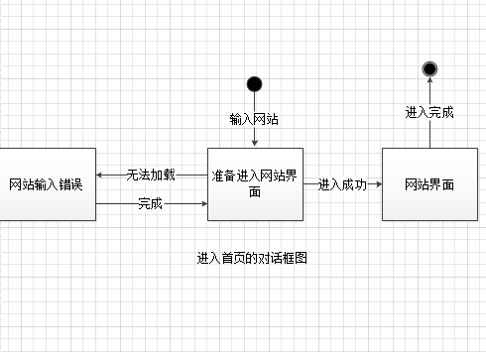
14
对话框图

Slide 41
15
是否识别了用户群？找到了相关的用户代表？
明确了相关职责？（同16）

Slide 42
16
是否对用户群和用户代表进行了分类？

Slide 43
16
用户群分类

Slide 44
17
是否对每个用户代表都进行了需求获取和确认？

Slide 45
17
需求获取和确认

Slide 46
18
是否制定了相关原型来辅助获取过程？
原型制作是否采用了工具？效果如何？

Slide 47
18
原型界面工具使用的Axure Rp，使用原型界面和用户代表进行了需求确认，效果很好。
（具体RP图的演示在之后46条。）

Slide 48
19
是否将每个用户的需求描述为用例文档？
是否采用模版？模版是否合适？

Slide 49
19
用例文档
模板使用的是网上的用例文档模板。

Slide 50
20
用例文档是否包含了用例图、用例场景说明、界面原型、DM？
采用了那些工具？是否合适、有效？

Slide 51
20
用例文档

Slide 52
20
SRS
界面原型的工具是Axure rp，对象框图的工具是visio。

Slide 53
21
是否记录了每个用户的非功能性需求？描述是否正确？

Slide 54
21
非功能性需求

Slide 55
22
是否对每个用户的需求进行了优先级打分和排序？
具体的量化方法是什么？合适、有效吗？

Slide 56
22
优先级打分

Slide 57
23
是否讨论、分析、论证了每个需求的可行性？
是否存在不可行的需求？有记录吗？

Slide 58
23
需求分析

Slide 59
24
是否召开了JAD会议？有没有会议记录？
内容是否完整、有效？

Slide 60
24
JAD会议

Slide 61
25
是否清晰地定义了需求，可以移交给另一小组设计、
实现而依然理解正确？

Slide 62
25
在与G09小组组长确认后是可行的。

Slide 63
26
提交的SRS在内容上是否完整？是否考虑了功能和非功能的需求？
是否达到要求的下限？

Slide 64
26
见上文的SRS用例文档。

Slide 65
27
SRS中是否对全部用户的需求进行了优先级排序？

Slide 66
27
优先级排序

Slide 67
28
需求优先级排序是否考虑了用户群的分类？是否存在需求冲突？
怎样解决可能的需求冲突？

Slide 68
28
见上文的优先级排序。
各用户的权重为：
教师：管理员：学生：游客=1:1:1:0.2
当发生需求冲突时，召开JAD会议解决需求冲突。

Slide 69
29
SRS中是否包含了数据字典？定义的方法是否正确？
内容是否完整、准确？

Slide 70
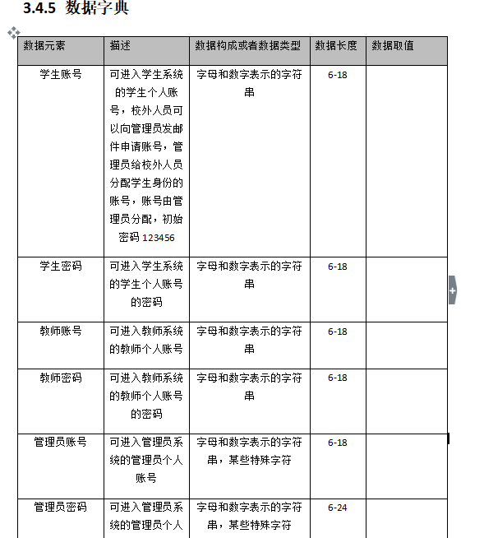
29
数据字典

Slide 71
30
是否在数据字典的基础上定义了ER图？准确吗？

Slide 72
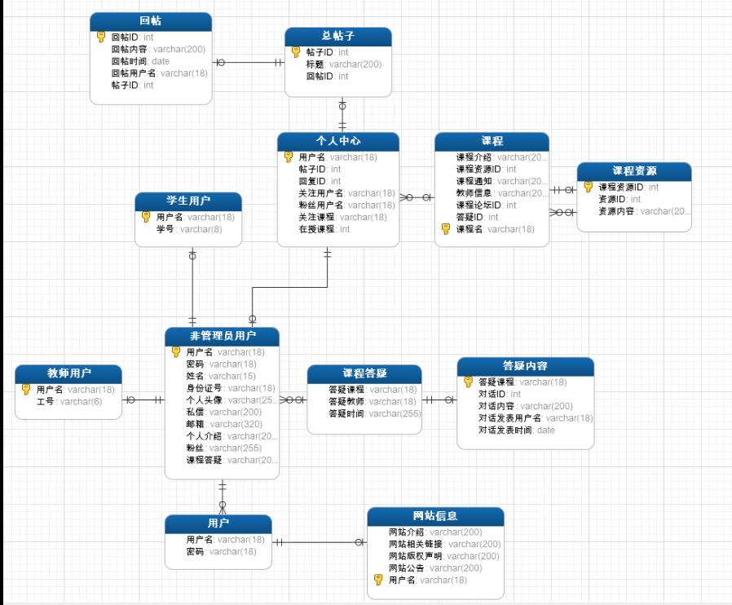
30
ER图

Slide 73
31
SRS中是否对定义了系统的实现环境？运行环境？

Slide 74
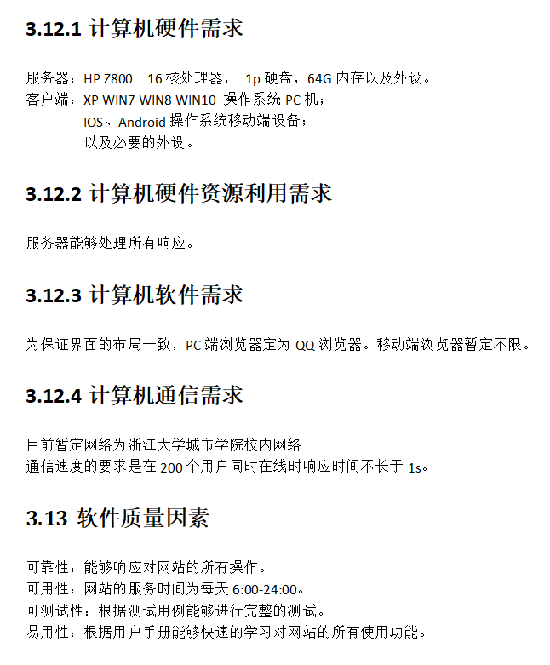
31
SRS

Slide 75
32
SRS中是否对各类用户的需求表明了来源？
各部分之间是否建立了链接关系或索引关系？

Slide 76
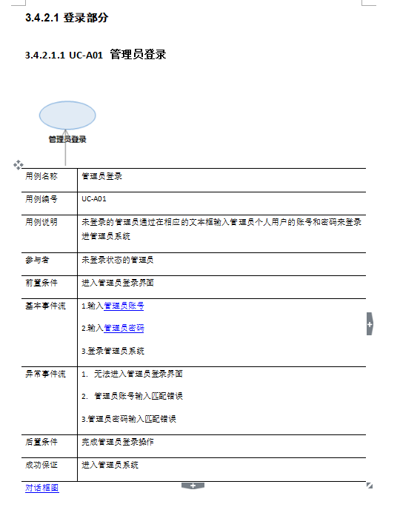
32
链接关系
（Word打开）

Slide 77
33
针对需求的复杂关节，是否使用了UML工具进行了进一步
的需求分析说明？
具体是什么？

Slide 78
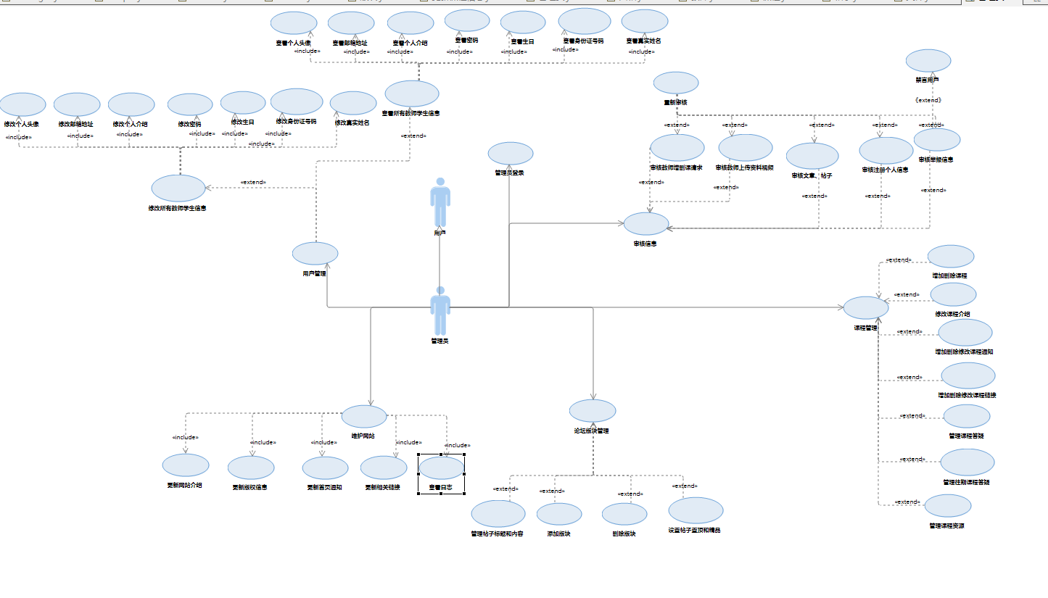
33
用例图示例

Slide 79
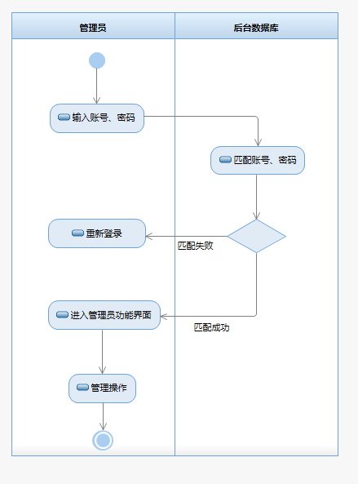
33
活动图示例

Slide 80
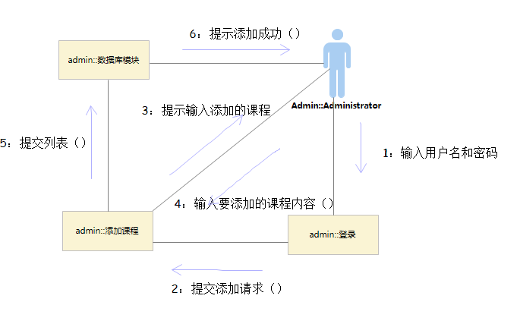
33
通信图示例

Slide 81
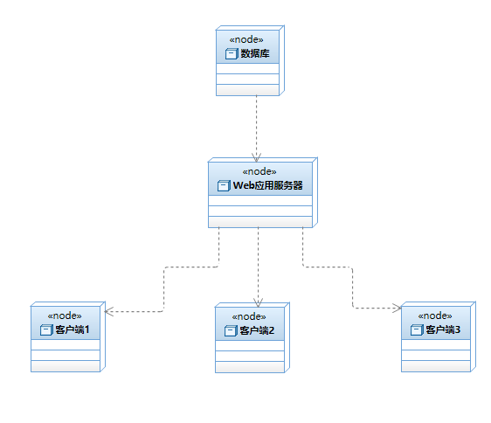
33
部署图

Slide 82
34
对描述需求所使用的UML图例是否与需求对象合适、匹配？
描述是否准确？

Slide 83
34
具体见RSA UML图。

Slide 84
35
是否可以独立地测试和验证每个需求？
是否提交了Test Case？是否采用模版？

Slide 85
35
测试用例

Slide 86
36
Test Case的设计采用的是什么方法？
数量多少？够吗？有效吗？（同35）

Slide 87
37
为便于SRS的理解和评审，是否提交了初步的User Manual？
描述是否正确、有效？

Slide 88
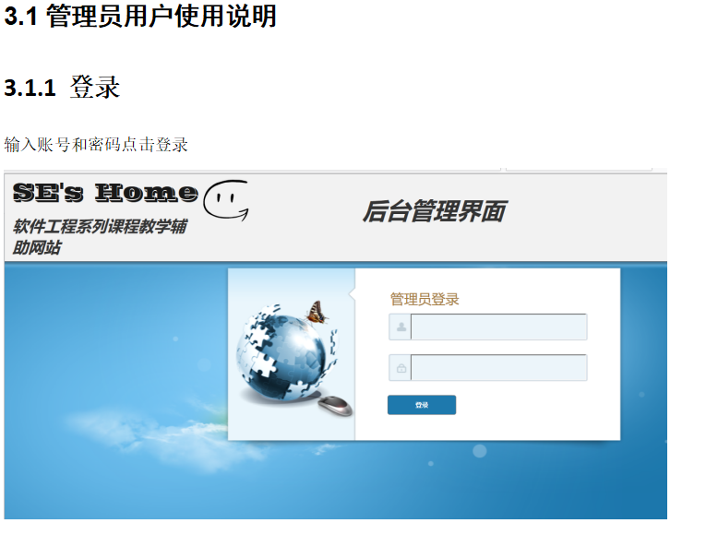
37
用户手册

Slide 89
38
是否对SRS进行了正式的内部评审？是否有评审记录？

Slide 90
38
SRS内部评审记录

Slide 91
39
是否对评审中要求修改和改进的部分进行
了完善？是否有内部评审？是否有评审记录？

Slide 92
39
SRS内部评审改进报告

Slide 93
40
针对SRS Baseline，是否进行了正式的发布？
是否定义了基准版本号？是否提交配置系统？

Slide 94
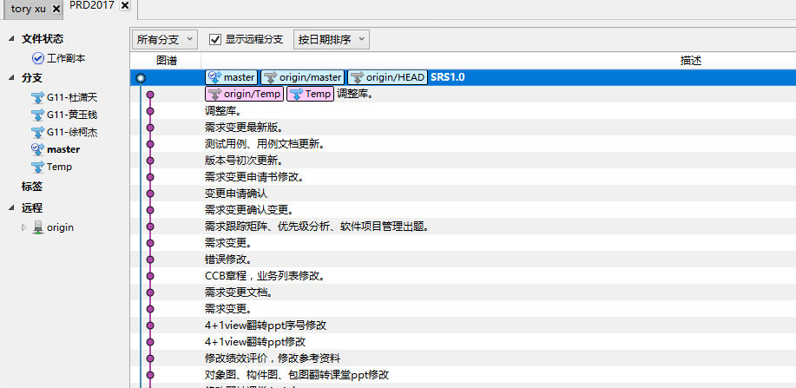
40
基准版本号为1.0并提交配置系统

Slide 95
41
针对需求的管理，是否采用了需求管理工具？是否把全部需求录入
工具？是否建立了跟踪链接矩阵？

Slide 96
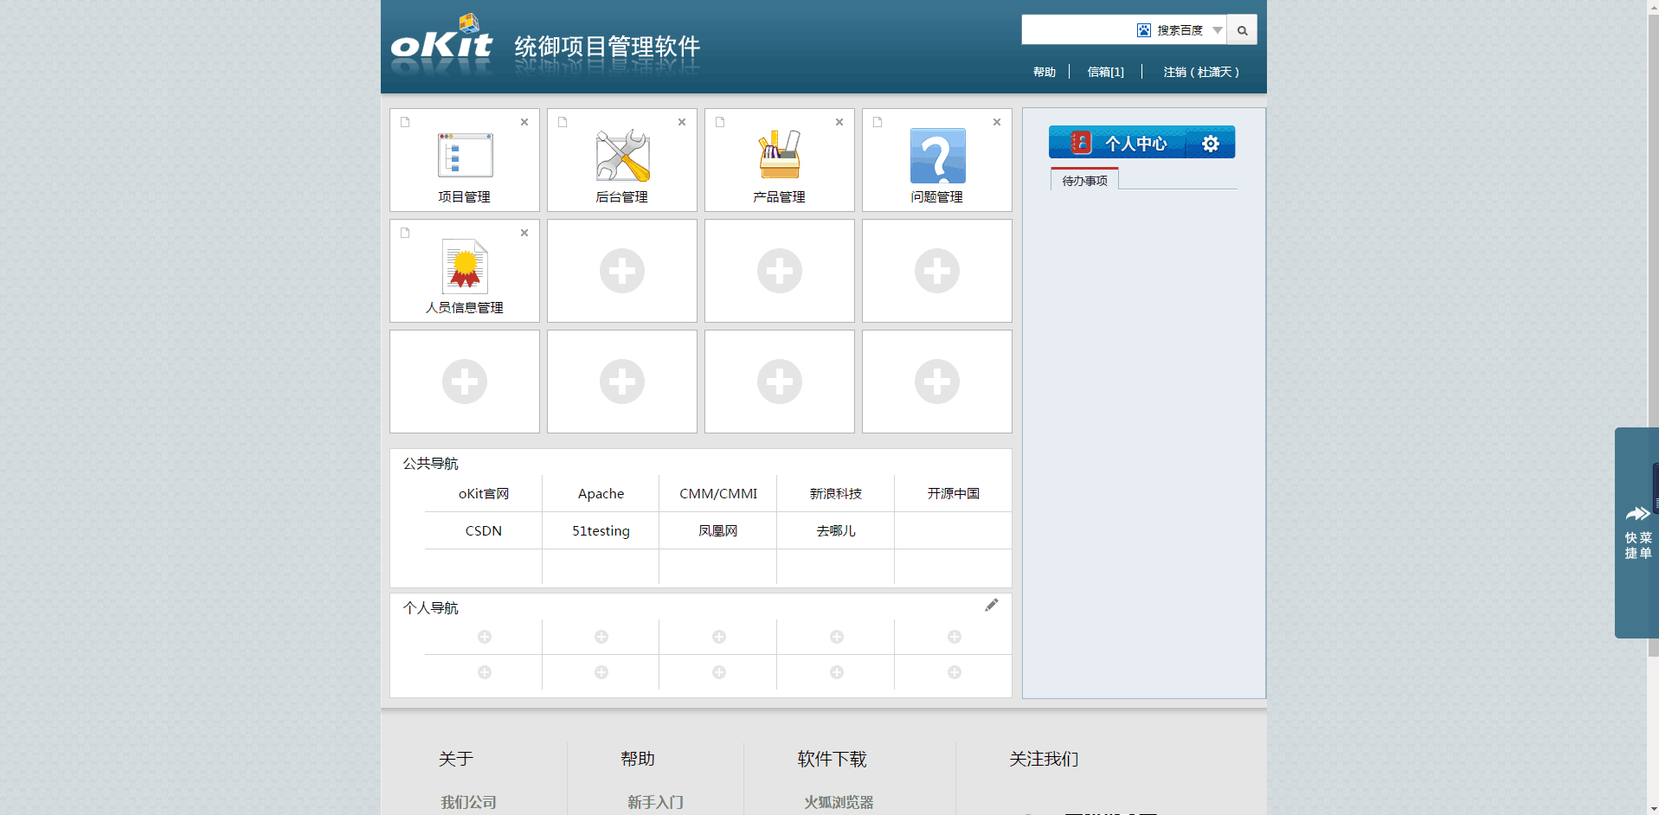
41
需求管理工具

Slide 97
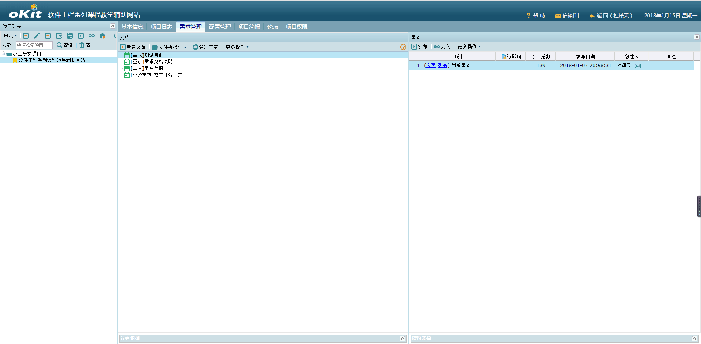
41
需求管理工具

Slide 98
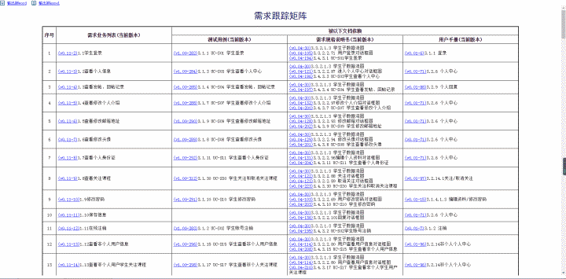
41
需求管理工具

Slide 99
42
针对项目的需求变化，是否建议了CCB组织和人选？为什么？

Slide 100
42
成立了CCB组织委员会，主席为余倩同学，委员会成员为其他4位助教，分别为：徐洁岑、陈泓见、黄枭帅和于欣汝。

Slide 101
43
针对用户的需求变化，是否提交了需求变更申请报告？
内容是否完整？

Slide 102
43
需求变更申请报告

Slide 103
44
是否采用了需求管理工具对用户的需求变化进行了
需求变更影响分析？效果如何？

Slide 104
44
需求变更影响报告、需求变更文档、需求跟踪矩阵

Slide 105
45
针对变更的影响，在项目计划中，建议的变更如何影响任务的
执行顺序、依赖性、工作量或进度？

Slide 106
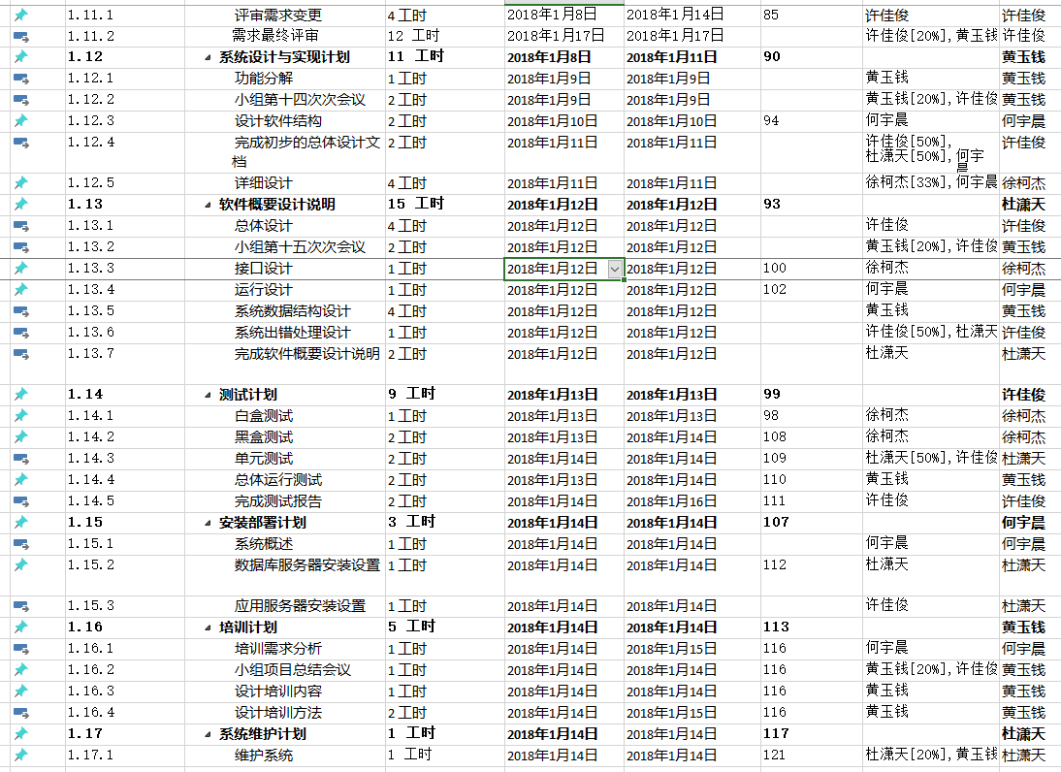
45
推迟了项目概要设计及后续计划的时间。

Slide 107
46
界面原型是否达到了高保真的效果？
交互使用是否便捷、有效？

Slide 108
46
原型界面

Slide 109
47
是否考虑了移动端的访问？界面是否合适移动终端？
使用是否便捷、有效？

Slide 110
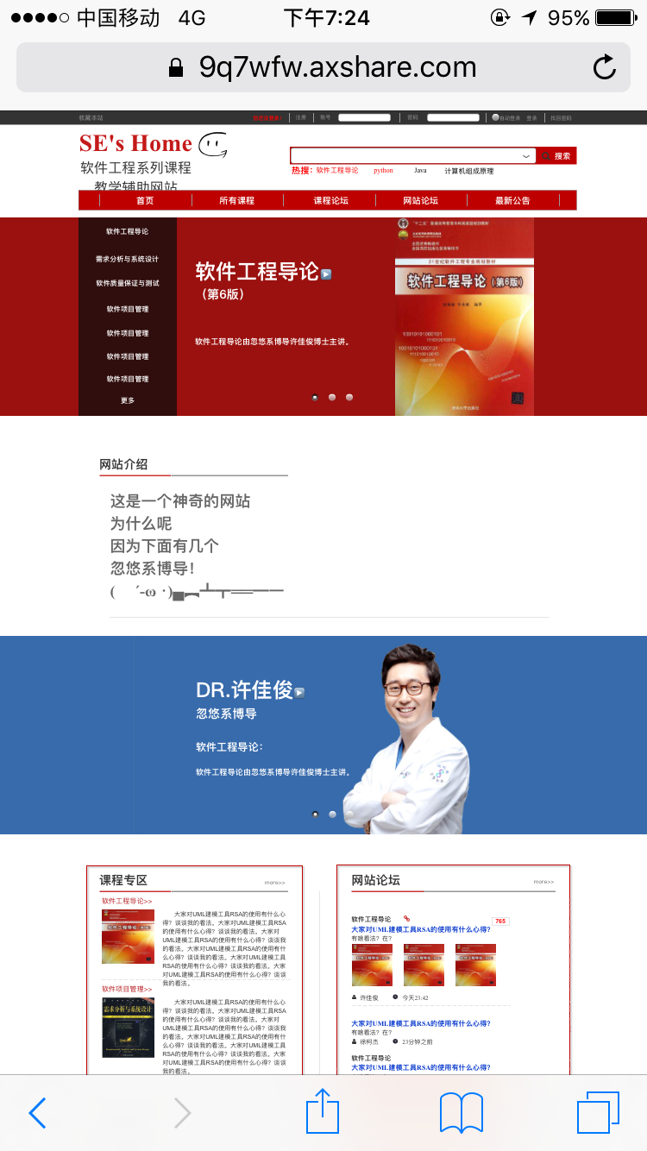
47
移动端原型界面在移动端浏览器登录https://9q7wfw.axshare.com查看。

Slide 111
48
项目阶段性工作中，后续设计，开发，部署，
测试等阶段的计划性安排是否完成？

Slide 112
48
后续的计划性安排

Slide 113
49
是否还完成了课程作业要求的工作阶段之外的工作？
比如：设计、实现等

Slide 114
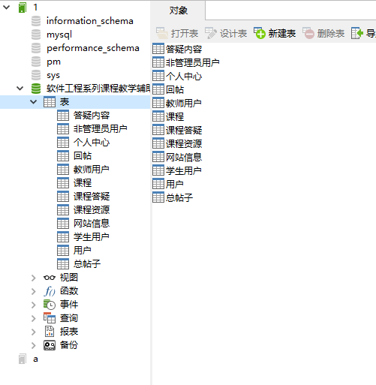
49
数据库设计

Slide 115
49
编写测试用例

Slide 116
50
项目过程中，是否进行了Team Building？目的是什么？
方式是什么？是否有效？

Slide 117
50
在项目阶段过程中，进行了数次Team Building，
目的是使组员对项目有一致的决心；方式是聚餐。

Slide 118
51
是否提交了项目总结报告？是否准备了总结PPT？
格式和内容符合要求吗？（包含52、53）

Slide 119
52
项目总结报告

Slide 120
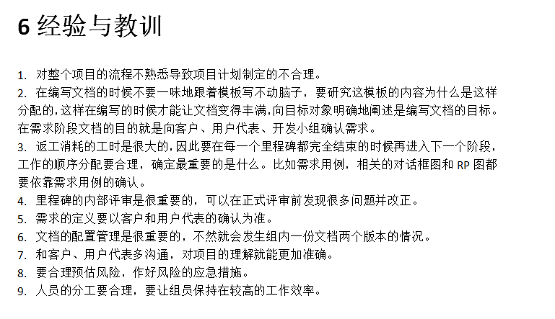
52
项目总结报告

Slide 121
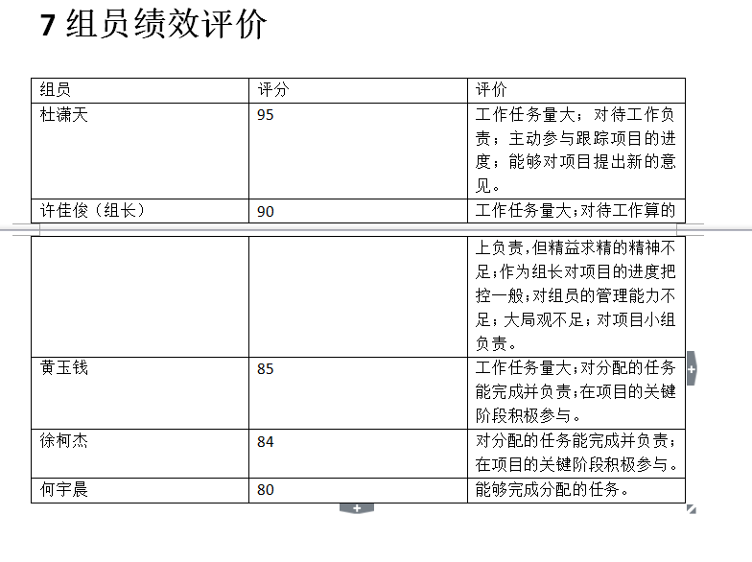
53
项目总结报告

Slide 122
54
现在通知你们小组，在接下来的三个月中完成教师提出
的移动课堂助理的需求，怎么做？

Slide 123
54
按照一个新的小项目形式来开发。
首先编写项目章程，完成项目可行性分析报告。
编写项目计划，需求工程计划。
进行需求获取和分析，完成需求规格说明书。
编写概要设计和详细设计，完成项目开发计划。
编写后续计划性文档，包括维护计划、培训计划、部署计划、测试计划。
编码开发。
进行测试。
部署和维护。

Slide 124
谢谢大家

